Slide 1
এই স্লাইডটি সন্মানিত শিক্ষকবৃন্দের জন্য
স্লাইডটি হাইড করে রাখা হয়েছে। এই পাঠটি শ্রেণিকক্ষে উপস্থাপনের সময় প্রয়োজনীয় নির্দেশনা প্রতিটি স্লাইডের নিচে অর্থাৎ Slide note এ সংযোজন করা হয়েছে। আশা করি সম্মানিত শিক্ষকগণ পাঠটি উপস্থাপনের পূর্বে উল্লেখিত Note দেখে নিবেন। এছাড়াও শিক্ষকগণ প্রয়োজনবোধে তার নিজস্ব কৌশল প্রয়োগ করতে পারবেন।
Notes:
শ্রদ্ধেয় শিক্ষকমন্ডলী পাঠটি উপস্থাপনের পুর্বে মূল বইয়ের পাঠটি পড়ে নিলে ভাল হয়।

Slide 2
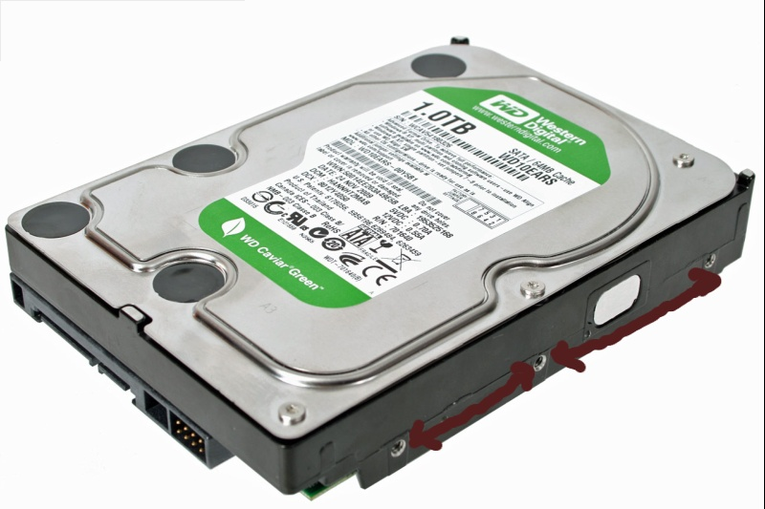
আজকের ক্লাসে সবাইকে শুভেচ্ছা
Notes:
যে কোন ছবি বা পাঠ সংশ্লিষ্ট কোন ছবি দিয়ে স্বাগত জানানো যেতে পারে।

Slide 3
শিক্ষক পরিচিতি
পাঠ পরিচিতি
মোঃ জুলফিকার আলী
সহকারী শিক্ষক (কম্পিউটার)
চন্দ্রদীঘি আলিম মাদ্রাসা
দুপচাঁচিয়া, বগুড়া।
মোবাইল-০১৮৩৩৭৯৪১২৪
E-mail: julfikerali11@gmail.com
শ্রেণি : ৭ম
বিষয় : তথ্য ও যোগাযোগ প্রযুক্তি
অধ্যায় : দ্বিতীয়
পাঠ : ১1
সময় : 50 মিনিট
তারিখ :
Notes:
এই স্লাইডটি হাইড করে রাখা যেতে পারে।

Slide 4
চিত্রটি দেখে চিন্তা করে বল
এ বৈশিষ্ট্যগুলো সিস্টেম ইউনিটের কোন ডিভাইসের হতে পারে?
মেমরি ও স্টোরেজ ডিভাইসের
স্মৃতি, তথ্য, কৌশল ইত্যাদি
মস্তিষ্কে আমরা কী ধারণ করি?
Notes:
প্রশ্ন-উত্তরের মাধ্যমে পাঠ শিরোনাম শিক্ষার্থীদের দ্বারা ঘোষণা করা যেতে পারে।

Slide 5
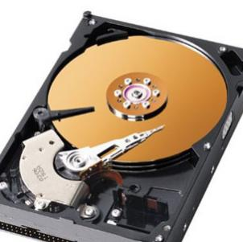
আজকের পাঠের বিষয়
মেমরী ও স্টোরেজ ডিভাইস
Notes:
পাঠের শিরোনাম বোর্ডে লেখে দিবেন।

Slide 6
শিখনফল
এই পাঠ শেষে শিক্ষার্থীরা…
১। হার্ডড্রাইভ-এর বর্ণনা দিতে পারবে;
২। সিডি/ডিভিডি-এর জনপ্রিয়তার কারণ উল্লেখ করতে পারবে;
৩। ফ্লাশ ড্রাইভ ও মেমরি কার্ডের বর্ণনা দিতে পারবে।
Notes:
উপস্থাপনের সময় এই স্লাইডটি হাইড করে রাখতে পারেন।

Slide 7
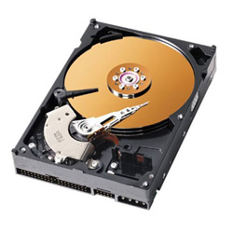
হার্ডডিস্ক
হার্ডডিস্ক হলো তথ্য সংরক্ষণের প্রধান যন্ত্র।
Notes:
ছবি দুটি দেখিয়ে প্রশ্ন করা যেতে পারে।এই দুটি ছবির নাম কী?

Slide 8
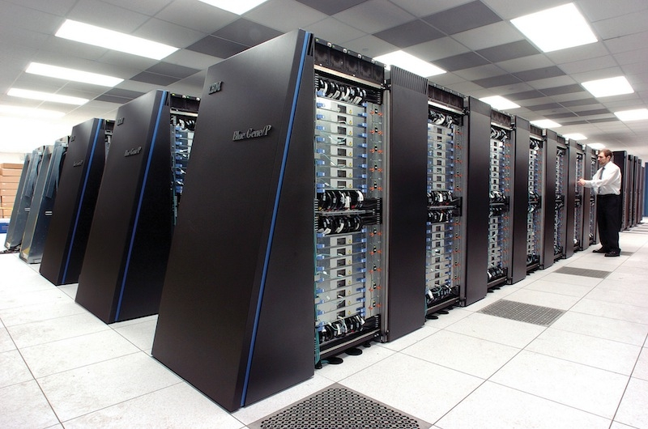
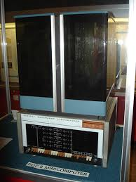
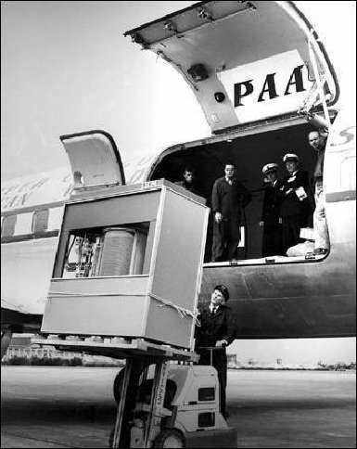
হার্ডডিস্ক
মেইনফ্রেম
মিনি
হার্ডডিস্ক
IBM কম্পানি 1956 সালে মেইনফ্রেম ও মিনি কম্পিউটারে ডাটা সংরক্ষণের জন্য প্রথম হার্ডডিস্কের ব্যবহার করে।
Notes:
কত সালে হার্ডডিস্ক ব্যবহার শুরু হয়? কোন কম্পিউটারে হার্ডডিস্ক ব্যবহার করা হয়?

Slide 9
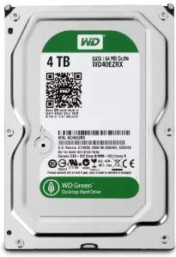
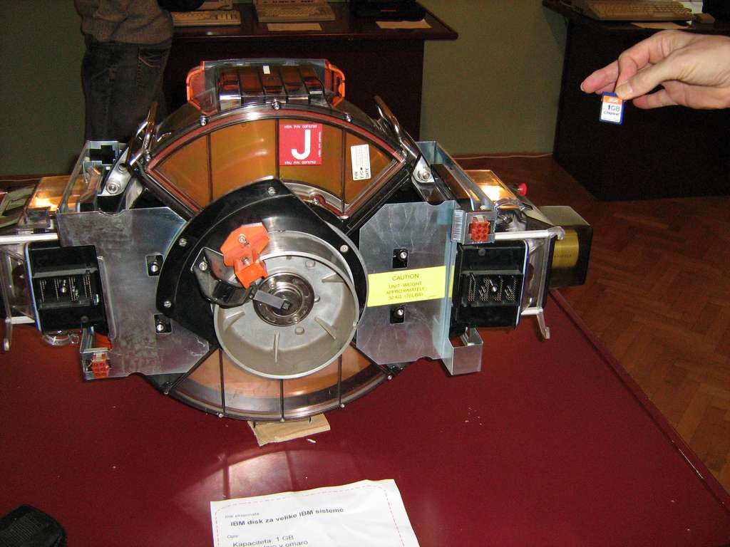
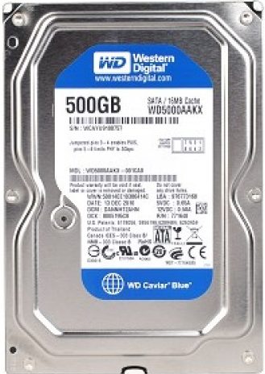
হার্ডডিস্ক
1980 সালের ১ গিগাবাইট হার্ডডিস্ক-এর আকার ছিল একটি ফ্রিজের সমান
৫০০ জিবি হার্ডডিস্ক
৪ টিবি হার্ডডিস্ক
আজকের কম্পিউটার গুলোতে সাধারণত: ৫০০ জিবি থেকে ৪ টিবি হার্ডডিস্ক পাওয়া যাচ্ছে।
Notes:
এটার নাম কী? দামও ছিল অনেক। প্রতি মেগাবাইটের জন্য বার লাখ টাকা খরচ করতে হতো।

Slide 10
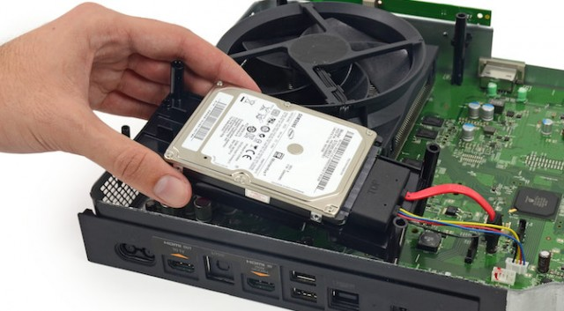
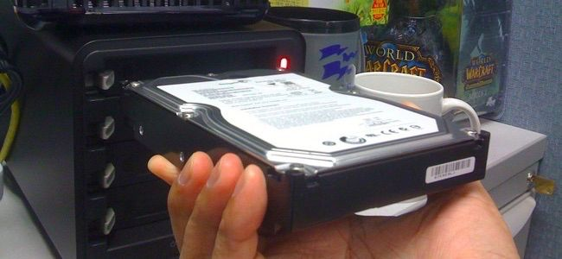
এখনকার হার্ডডিস্কগুলো প্রায় হাতের মুঠোয় এটে যায়।
Notes:
পূর্বের ও বর্তমান হার্ডডিস্কের মধ্যে তুলনা করে আলোচনা করা যেতে পারে।

Slide 11
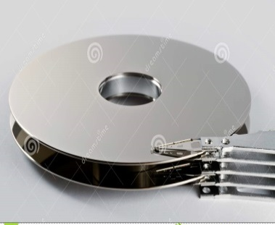
হার্ডডিস্ক
হার্ডডিস্কের একটি ভিডিও দেখি
সাধারণত হার্ডডিস্কে কতগুলো চাকতি থাকে যাদের প্লটার বলা হয়।
Notes:
ছবি দেখানোর পর এই প্রশ্ন গুলো করলে ভাল হয়, এইগুলো কিসের ছবি? হার্ডডিস্ক থেকে কী বেরিয়ে গেল?

Slide 12
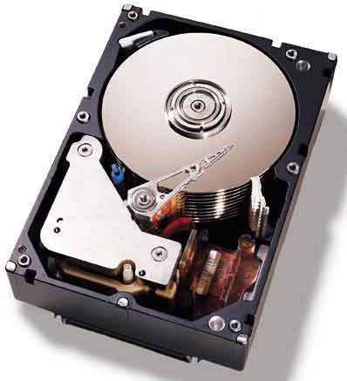
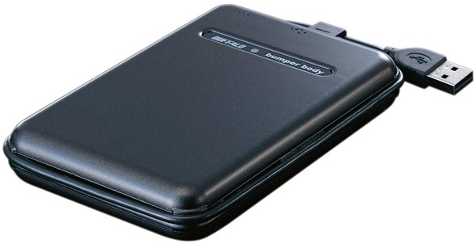
হার্ডডিস্কের প্রকারভেদ
হার্ডডিস্ক দু’ধরনের হয়ে থাকে
স্থায়ীভাবে সংযুক্ত
এক্সটারনাল
Notes:
এই দুটোই কি হার্ডডিস্ক? তাহলে এই দুটো হার্ডডিস্কের নাম কি?

Slide 13
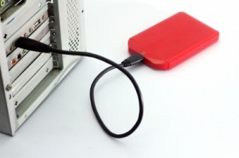
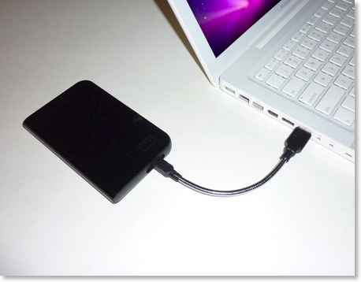
এক্সটারনাল হার্ডডিস্ক
এক্সটারনাল হার্ডডিস্ক USB পোর্টের মাধ্যমে যে কোনো কম্পিউটার বা ল্যাপটপের সাথে সংযোগ ‍দিয়ে কাজ করা যায়।
Notes:
বিপুল পরিমাণ তথ্য একস্থান থেকে অন্যত্র নিতে হলে কী করতে হয়? আর সম্পূর্ণ কম্পিউটারটি না নিয়ে শুধু এক্সটারনাল হার্ডডিস্কটি নিয়ে গেলেই কি হয়?

Slide 14
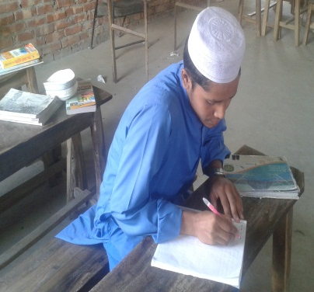
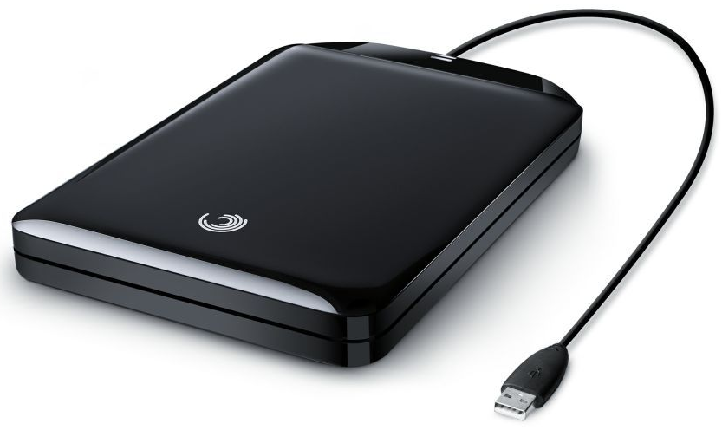
একক কাজ
এক্সটারনাল হার্ডডিস্ক ব্যবহারের সুবিধা লেখ।
Notes:
এক্সটারনাল হার্ডডিস্ক USB পোর্টের মাধ্যমে যে কোনো কম্পিউটার বা ল্যাপটপের সাথে সংযোগ ‍দিয়ে কাজ করা যায়।

Slide 15
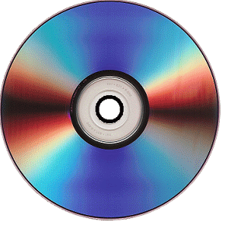
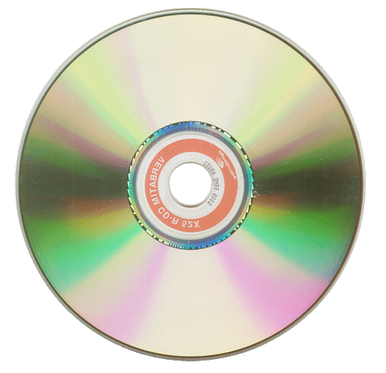
সিডি/ডিভিডি
সিডি/ডিভিডিতে তথ্য রাখা বা পাঠ করতে লেজার রশ্মি ব্যবহার করা হয়।
সিডি বা ডিভিডি ড্রাইভের হেড আসলে লেজার বিম তৈরি করার যন্ত্র ছাড়া আর কিছুই নয়।
এ লেজার বিম অ্যালুমিনিয়ামের পাতে তথ্য সংরক্ষণ করে।
ডিভিডি ও সিডি দেখতে একই রকম।
Notes:
সিডি/ডিভিডি কী কী দিয়ে তৈরি?

Slide 16
সিডি/ডিভিডি
পাতলা অ্যালুমিনিয়ামের পাত থাকে, যা দু-পাশে পলিকার্বনেট প্লাস্টিক দ্বারা সুরক্ষিত থাকে।
Notes:
সিডি/ডিভিডি কী কী দিয়ে তৈরি হয় তা বুঝিয়ে দেয়া যেতে পারে।

Slide 17
সিডি বা ডিভিডির জনপ্রিয়তার কারণ
তথ্য ধারণ ক্ষমতা অনেক
ব্যবহার অত্যন্ত সহজ
সহজে বহন করা যায়
তুলনামূলক মূল্য অনেক কম
স্থায়িত্ব বেশি
Notes:
সিডি/ডিভিডির জনপ্রিয়তার কারণগুলো পুরাতন একটি সিডি নিয়ে বুঝিয়ে দেয়া যেতে পারে।

Slide 18
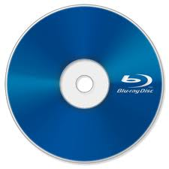
ব্লু-রে ডিভিডি
ব্লু-রে নামে এক ধরনের ডিভিডি ডিস্ক পাওয়া যায় যার ধারণক্ষমতা
সাধারণ ডিভিডির চেয়ে অনেক বেশি।
এগুলোর নাম কী?
Notes:
এগুলোও কী সিডি বা ডিভিডি? বর্তমানে ব্লু-রে নামে এক ধরনের ডিভিডি ডিস্ক পাওয়া যায় তথ্য ধারন ক্ষমতা সাধারণ ডিভিডির চেয়ে অনেক বেশি।

Slide 19
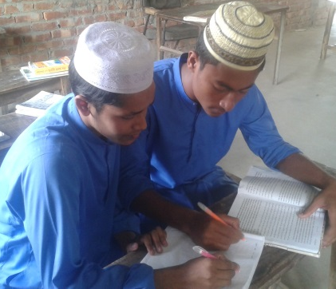
জোড়ায় কাজ
সিডি বা ডিভিডি-এর জনপ্রিয়তার কারণগুলো লেখ?
Notes:
1. সহজে বহনযোগ্য 2. ব্যবহার অত্যন্ত3. সহজ স্থায়িত্ববেশি4. মূল্য অনেক কম 5. ধারণ ক্ষমতা অনেক বেশি

Slide 20
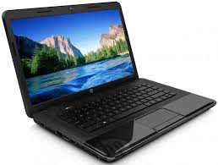
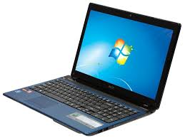
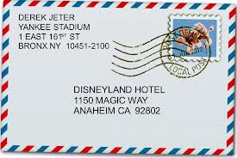
নেটওয়ার্কিং ব্যবহার করে এক কম্পিউটার থেকে অন্য কম্পিউটারে তথ্য নেওয়ার কাজটি সহজে করা যায়।
কিন্তু যেখানে নেটওয়ার্ক নেই সেখানে……?
Notes:
নেটওয়ার্ক ব্যবহার করে কীভাবে এক কম্পিউটার থেকে আরেক কম্পিউটারে তথ্য নেয়া যায় তা বুঝিয়ে দিবেন।

Slide 21
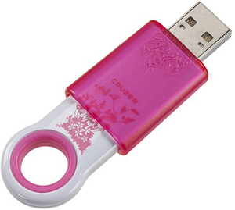
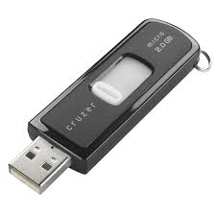
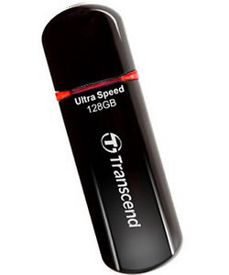
ফ্লাশ ড্রাইভ
… সেখানে তথ্য দেওয়া-নেওয়ার সহজ মাধ্যম হচ্ছে ফ্লাশ ড্রাইভ।
Notes:
এগুলোর নাম কী? পুরাতনএকটি পেন ড্রাইভ ক্লাসে নিয়ে গিয়ে এর সুবিধা বুঝিয়ে দেয়া যেতে পারে।

Slide 22
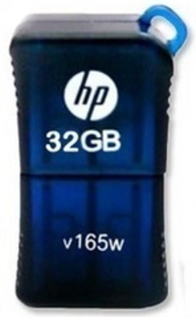
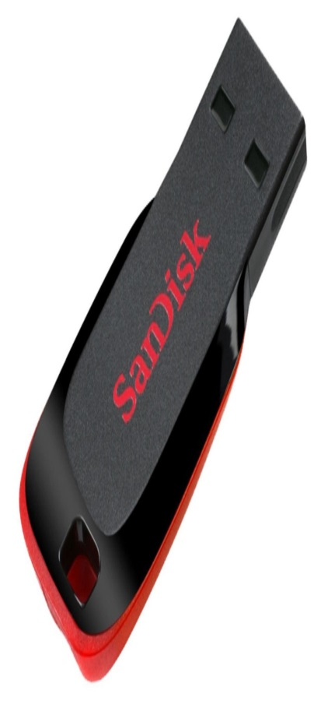
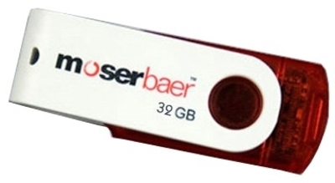
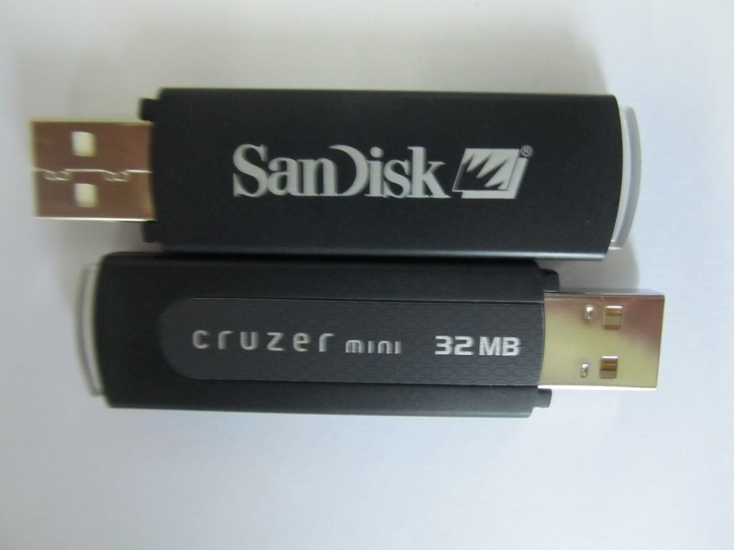
বর্তমানে 32 গিগাবাইটের পেনড্রাইভ সহজে পাওয়া যায়
2000 সালের 32 এমবি পেনড্রাইভ
Notes:
পেন ড্রাইভের পুরাতন ও নতুন ভার্সনের ধারণ ক্ষমতা নিয়ে আলোচনা যেতে পারে।

Slide 23
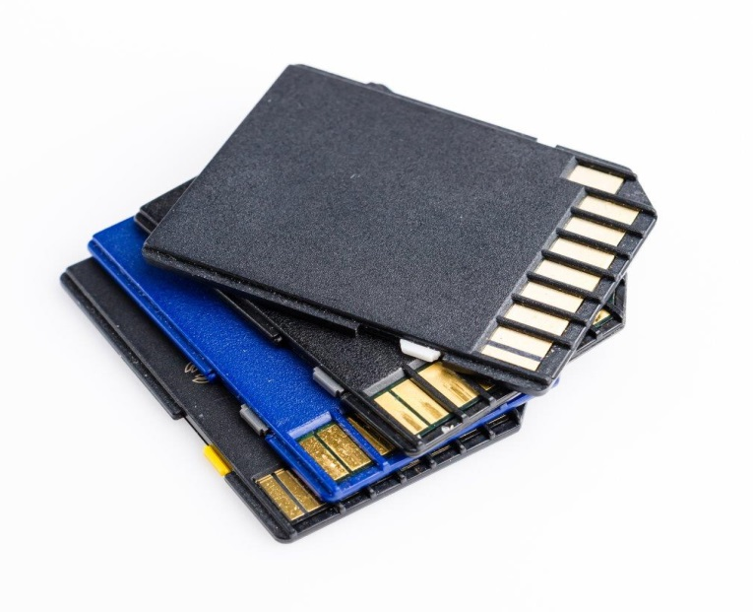
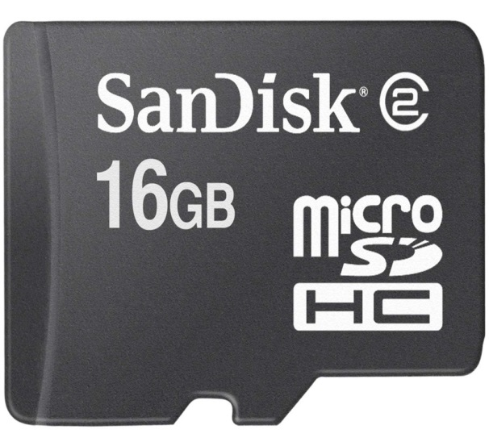
মেমরি কার্ড
তথ্য সংরক্ষণের জন্য এক ধরনের মাইক্রোচিপ সংযুক্ত কার্ড ব্যবহার করা হয়। এগুলোর নাম মেমরি কার্ড।
Notes:
এগুলোর নাম কী? ছবি দেখিয়ে বিভিন্ন ধরনের প্রশন্ করা যেতে পারে।

Slide 24
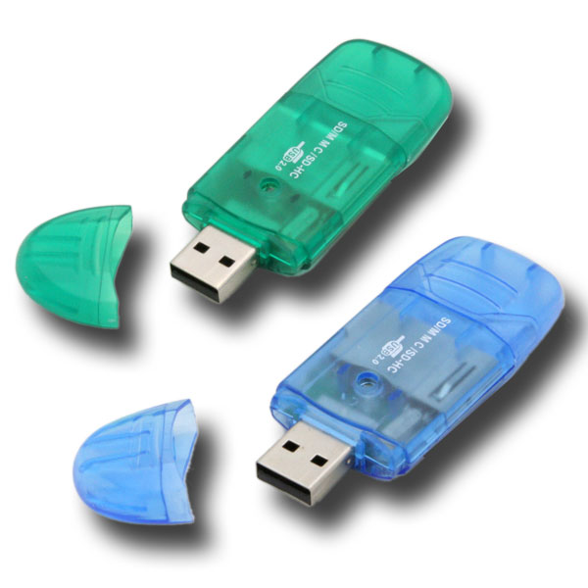
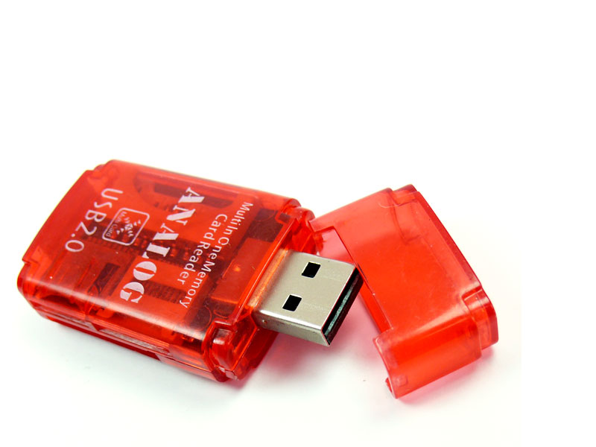
কার্ড রিডার
মেমরি কার্ড সরাসরি সংযোগ দেওয়া যায়না। এটি সংযোগ দেওয়ার জন্য কার্ড রিডার ব্যবহার করতে হয়।
Notes:
ছবি দেখিয়ে বিভিন্ন ধরনের প্রশ্নকরা যেতে পারে।

Slide 25
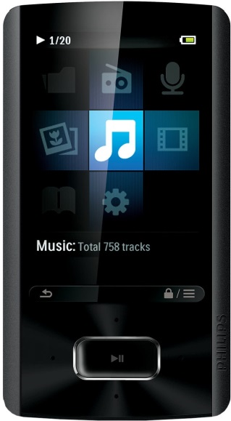
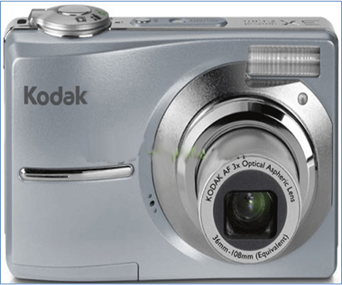
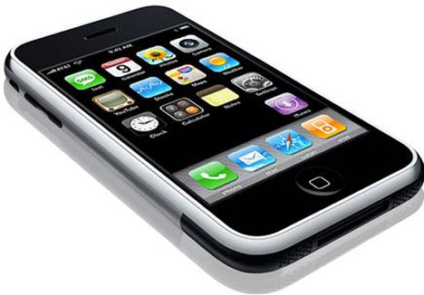
মেমরি কার্ডের ব্যবহার
এমপি-৪
ডিজিটাল ক্যামেরা
মোবাইল
স্মার্টফোন
মেমরির কার্ডের ব্যাপক ব্যবহার লক্ষ করা যায়।
Notes:
এই ছবিগুলোর নাম কী? ছবি দেখিয়ে ছাত্রদের প্রশ্ন করা যেতে পারে।

Slide 26
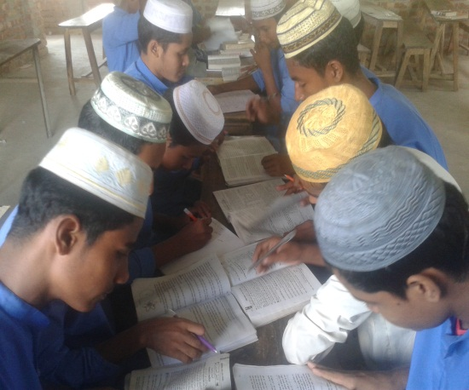
দলগত কাজ
তথ্য সংরক্ষণের জন্য সিডি, ডিভিডি, পেনড্রাইভ অথবা মেমরি কার্ডের মধ্যে কোনটিকে বেশি উপযোগী মনে কর? যুক্তিসহ বর্ণনা কর।
Notes:
তথ্য সংরক্ষণের জন্য পেনড্রাইভ বেশি উপযোগী মনে করি। কারণ এটি অত্যন্ত হালকা ও সহজে বহনযোগ্য এটি কলমের মতো, পকেটে রাখা যায়।

Slide 27
× আবার চেষ্টা কর
মূল্যায়ন
∙উত্তর সঠিক হয়েছে
1। সর্বপ্রথম কোন কোম্পানি হার্ডডিস্ক তৈরি করে?
(ক) অ্যাপল
(খ) আইবিএম
(গ) ইনটেল
(ঘ) মাইক্রোসফট
2। তথ্য সংরক্ষণর জন্য প্রধান যন্ত্র কোনটি?
(ক) পেন ড্রাইভ
(খ) সিডি
(গ) হার্ডডিস্ক
(ঘ) ডিভিডি
Notes:
মূল্যায়নের প্রশ্নে ট্রিগার ব্যবহার করা হয়েছে। অপশনে ক্লিক করলে সঠিক উত্তর জানা যাবে।

Slide 28
মূল্যায়ন
∙উত্তর সঠিক হয়েছে
× আবার চেষ্টা কর
3। পেনড্রাইভ প্রথম কখন বাজারে আসে?
(ক) 1992
(গ) 2000
(খ) 1996
(ঘ) 2002
4। ডিভিডিতে…
i. তথ্য ধারণ করার ক্ষমতা অনেক বেশী
ii. তথ্য দীর্ঘস্থায়ী হয়
iii. ব্যবহার কিছুটা জটিল
নিচের কোনটি সঠিক?
(ক) i ও ii
(খ) i ও iii
(গ) ii ও iii
(ঘ) i, ii ও iii
Notes:
মূল্যায়নের প্রশ্নে ট্রিগার ব্যবহার করা হয়েছে। অপশনে ক্লিক করলে সঠিক উত্তর জানা যাবে।

Slide 29
নতুন শিখলাম
গিগাবাইট
টেরাবাইট
অ্যালুমিনিয়াম এলয়
সিরামিক
পলিকার্বনেট
লেজার রশ্মি
সিডি বা ডিভিডির নিচের দিকে একটি পাতলা অ্যালুমিনিয়ামের পাত থাকে যা দু-পাশে পলিকার্বনেট প্লাস্টিক দ্বারা সুরক্ষিত থাকে।
অ্যালুমিনিয়ামের অ্যালয় হলো হার্ডডিস্কের প্লটারের উপর চুম্বকীয় পদার্থের আস্তরণ। এই চুম্বকীয় পদার্থের উপর তথ্য সংরক্ষিত থাকে।
টেরাবাইট হচ্ছে 1024 গিগাবাইট মেমোরির একটি গ্রুপ যাকে একটি একক হিসেবে ব্যবহার করা হয়। যেমন- 1 টেরাবাইট=1024 গিগাবাইট।
গিগাবাইট হচ্ছে 1024 মেগাবাইট মেমোরির একটি গ্রুপ যাকে একটি একক হিসেবে ব্যবহার করা হয়। যেমন- 1 গিগাবাইট = 1024 মেগাবাইট।
সিরামিক এক বিশেষ ধরনের পদার্থ যা দ্বারা হার্ডডিস্কের চাকতি বা প্লটার তৈরি করা হয়।
সিডি বা ডিভিডিতে তথ্য রাখা বা পাঠ করতে লেজার রশ্মি ব্যবহার করা হয়।
Notes:
এই স্লাইডে ট্রিগার ব্যবহার করা হয়েছে। এখানে ট্রিগারগুলো অন অফ এর কাজ করবে।

Slide 30
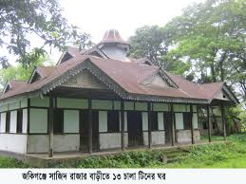
বাড়ির কাজ
তুমি তথ্য সংরক্ষণের জন্য কোন ডিভাইসটি বেছে নেবে এবং কেন?
Notes:
ছাত্র/ছাত্রীরা খাতায় বাড়ির কাজ লিখছে কি না শ্রদ্ধেয় শিক্ষকমন্ডলী তা পর্যবেক্ষণ করবেন।

Slide 32
কৃতজ্ঞতা স্বীকার
শিক্ষা মন্ত্রণালয়, মাউশি, এনসিটিবি ও এটুআই-এর সংশ্লিষ্ট কর্মকর্তাবৃন্দ
এবং কন্টেন্ট সম্পাদক হিসেবে যাঁদের নির্দেশনা, পরামর্শ ও তত্ত্বাবধানে এই মডেল কন্টেন্ট সমৃদ্ধ হয়েছে তারা হলেন-
জনাব মোহাম্মদ কবীর হোসেন, সহকারী অধ্যাপক, টিটিসি, ঢাকা।
জনাব মো. আহসানুল আরেফিন চৌধুরী, শিক্ষা, সহকারী অধ্যাপক, টিটিসি, পাবনা।
জনাব মির্জা মোহাম্মদ দিদারুল আনাম, প্রভাষক, টিটিসি, ঢাকা।
মো. সাজ্জাদ হোসেন খান, প্রভাষক (শিক্ষা) টিটিসি, খুলনা।

